Slide 1

Yamba PDM
24503 - André Domingos
30713 – Luís Duarte
32983 – Hugo Ferreira

Slide 2

YambaPDMApplication
API Level 10 ( 2.3.3 )
Agendamento de actualizações automáticas
BroadcastReceiver de WiFi
Alterações de Preferências
Twitter ( User, Pass e URL )
Agendamento Automático
Strict Mode
Alteração do estado da conectividade geral
Reenvio de Status “Post-Poned”
Twitter Inc. © Todos os direitos Reservados
Notes:
YambaPDMApplication, Objecto que contêm dados e funcionalidades comuns a todos os componentes.
Twitter ( Mencionar actualização para a última versão )
Preferências: SharedPreference “Provider”.
Mencionar ConnectivityAwareBroadcastReceiver
Strict Mode, muito importante, no contexto da apresentação, faz sentido mencionar visto que ajudou bastante

Slide 3

Activities

Slide 4
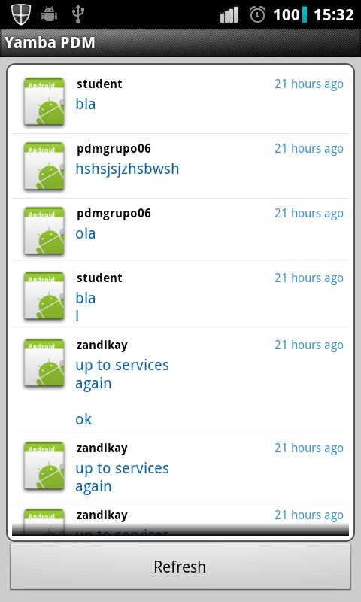
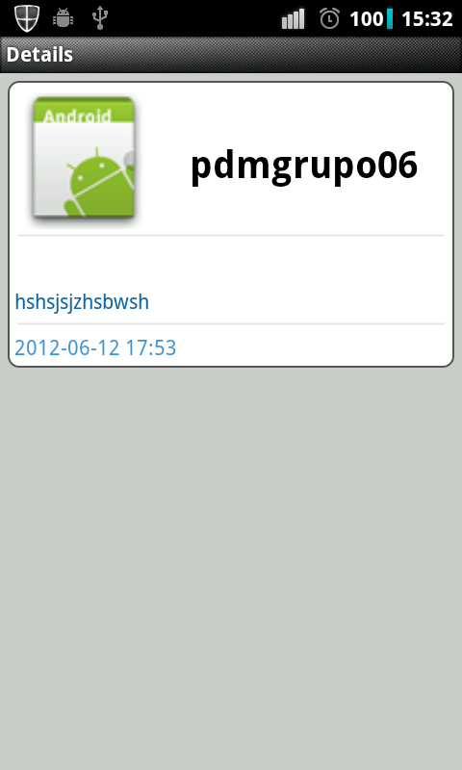
Timeline Activity
Notes:
SingleInstance -> Pretendemos apenas uma, por causa das Notifications e do Widget
Long Press -> Context Menu, é possível partilhar por email o Tweet.
Single Press -> Abre Detail Activity.
Porquê das imagens, porque inicialmente estava planeado a apresentação das imagens do utilizador juntamente com o Tweet, requisito de 2ª Fase foi passar para Bounded Service

Slide 5
Workflow Activities
Timeline
Status
Detail
UserInfo
Notes:
Workflow Possível de Activities

Slide 6
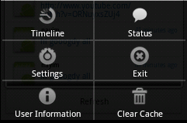
Activities com Preferências
Notes:
Explicar o Clear Cache.
O site do yamba.marakana.com recicla os Id’s, pode ser necessário limpeza da Base de Dados.
User Information, informação acerca do utilizador actualmente loggado.

Slide 7
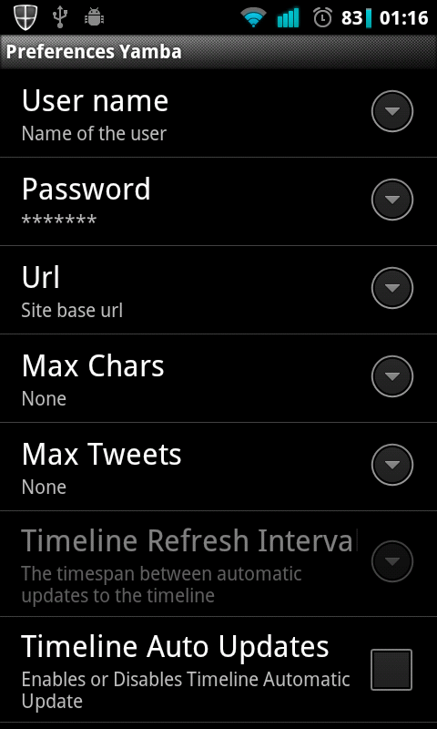
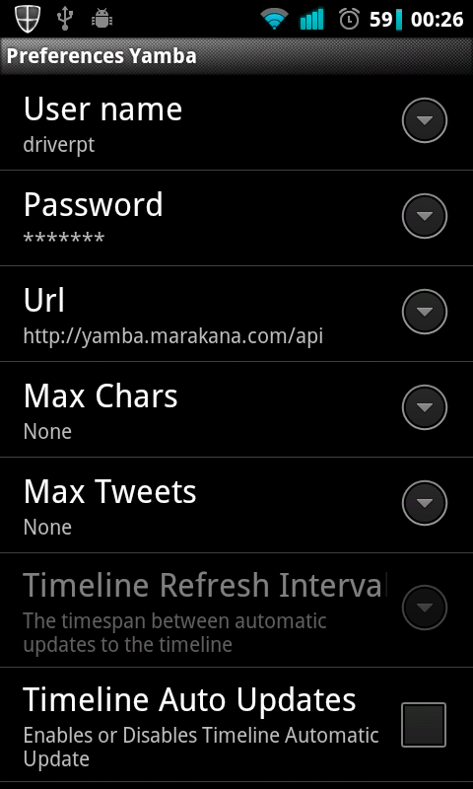
PrefsActivity
Sem Valor Definido
Com Valor Definido
Notes:
**Mostrar o Menu em Android na VM**
Mostra no campo de Summary, o valor da preferência caso este exista, caso contrário irá apresentar o Summary definido em strings.xml
Implementa OnSharedPreferenceChangedListener para poder actualizar a UI com os valores da preferência.

Slide 8
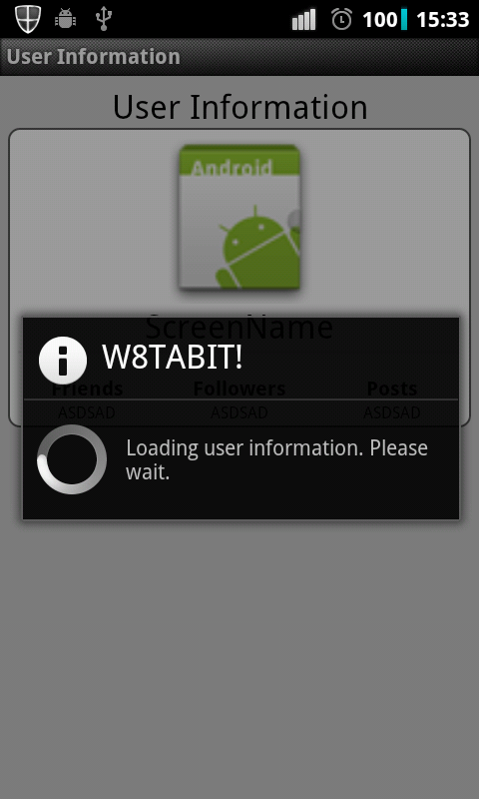
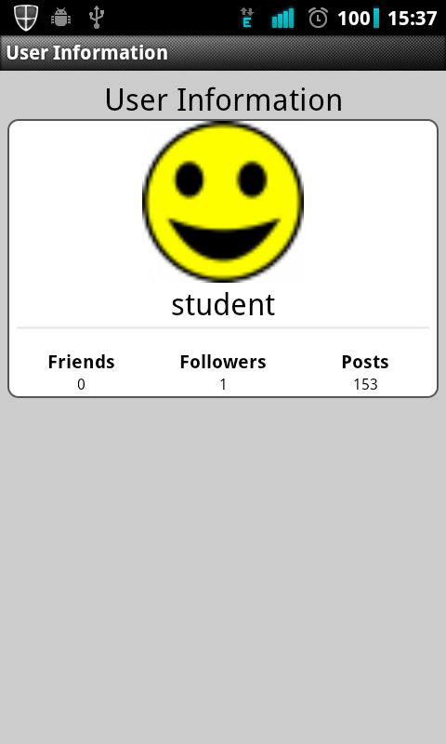
Informação de Utilizador
Notes:
Utiliza uma Task para invocar os métodos remotos do Serviço.

Slide 9

Serviços
Notes:
Ninja, porque não o vemos e é eficaz, pode também ser morto pelo Android, um verdadeiro guerreiro :P

Slide 10
User Info Service
AIDL
Nome de Utilizador é passado no Intent enviado para o onBind(Intent)
Processo Separado
Binder Thread
Notes:
Mencionar que o método onBind() corre a partir de uma Binder Thread.
Desvantagens do AIDL : Marshalling e Un-Marshalling, e RemoteExceptions
Vantagens do AIDL : Manutenção de código.

Slide 11
Timeline Service
Acede à API Web e extrai todos os novos Tweets na Timeline
JTwitter.Twitter.sinceId(int id)
Persiste em Base de Dados Local
Notification na Notification Bar
Envia Broadcast ( Não Local ☹ )
Notes:
Acede ao Twitter e extraí a Timeline.
Persiste em Base de Dados Local
Explicar porquê de não ser LocalBroadcast ( Por causa do Widget ).

Slide 12
Status Publishing Service
Recebe Tweets do utilizador
Tenta fazer um Post
Persiste em BD Local SQLite ( Post-Pone )
Tenta voltar a fazer Post dos Tweets não enviados
Ordena Post-Poned com Timestamp para garantir ordenação

Slide 13

Status
Workflow de Publicação de Status
Existe Conectividade ?
N
S
Tenta publicar
Sucesso ?
N
S
Persiste
Will try again later
Notes:
Mencionar processo de reagendamento.
YambaPDMApplication BroadcastReceiver de Conectividade ao existir conectividade vai tentar fazer post dos Tweets Post-Poned
Após publicação do Status é inserido na base de dados directamente, poupando assim um Update através da rede

Slide 14
ConnectivityAwareBroadcastReceiver
onCheckConnectivityChange(NetworkInfo): boolean
onPostConnectivityChange() : void
hasConnectivity() : boolean
Apenas invoca onPostConnectivityChange() após existir alteração de estado de conectividade.
Notes:
Explicar que podem existir várias chamadas ao BroadcastReceiver que alterem o estado da NetworkInfo mas não alteram o estado de conectividade.
Explicar o porquê de dois BroadcastReceivers

Slide 15
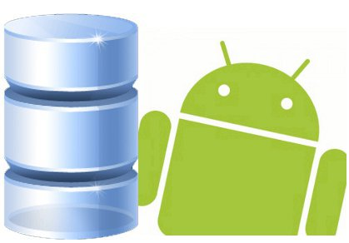
Providers

Slide 16
TwitterProvider
Tabelas
Tweet
TweetToPost
User
content:// pt.isel.pdm.yamba.providers/«table»

Slide 17
Database Helpers
** Not to be confused with SQLiteOpenHelper **
Métodos Estáticos
Efectuar Queries na BD
Converte ResultSet’s ( Cursor ) para DomainModels
YambaPost e TweetToPost
“Camada de abstracção”.
Notes:
YambaPost -> Post na Timeline
TweetToPost -> Post-Poned Tweet

Slide 18
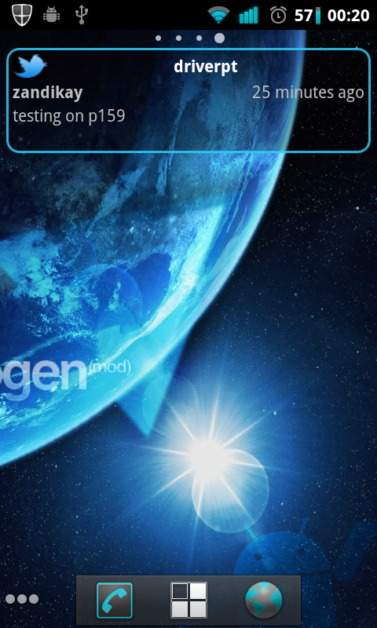
Widget
Apresenta último Tweet
Alimentado através da Base de Dados ( Database Helper )
Actualizado sempre que a Timeline é actualizada (Broadcast Receiver)

Slide 19
Bibliotecas Utilizadas
Google Support Package r8
JTwitter v1.8
JTwitter v2.5
Notes:
Explicar o que é o Google Support Package.
* LocalBroadcastManager

Slide 20
Ambiente de Teste
Android Emulator ( AVD )
Samsung Galaxy S ( CyanogenMod 7 )
Samsung Galaxy S II ( Samsung ICS 4.0.4 )
HTC Desire ( CyanogenMod 7 )

Slide 21

Source Code
https://github.com/driverpt/PDM-1112SV-Yamba

Slide 22

Questões

